Slide 1

计算机网络总复习
总复习

Slide 2

第一章: 计算机网络和Internet
计算机网络和协议的定义
Internet的构成描述：具体构成和服务构成
  具体构成：边缘（端系统，包括软件和硬件）、核心、接入网络和物理介质
  服务构成：面向连接和无连接（协议）
  网络交换方式：电路和分组
  电路：时分和频分
  分组：数据报和虚电路
Internet的ISP组织方式
分组交换网络中的延迟及其计算
TCP/IP的分层模型，各层PDU的名称和功能
总复习

Slide 3
下列技术属于电路交换网络的技术包括:D
A、虚电路网络 B、CSMA/CD C、数据报网络 D、TDM
下列哪些因素影响了传播延迟:C
A、带宽 B、CPU处理速度 C、链路长度 D、报文长度
下列不属于分组延迟中确定排队延迟的属性是:C
A、分组长度 B、分组到达率 C、传播速度 D、带宽
同虚电路服务相比，数据报服务具有哪些优缺点？
总复习

Slide 4
第二章 应用层
网络应用程序体系结构
Web应用和HTTP协议
  基本术语（网页、URL等）
  HTTP的特性(无状态、非持久和持久等)
  请求和响应报文
  COOKIE技术
  Web缓存
文件传输协议FTP ：两种连接
电子邮件：组成及其使用的协议
DNS的功能和实现
TCP和UDP编程的基本思想
总复习

Slide 5
接收邮件时，使用了如下哪种协议:C
A、FTP B、UDP C、TCP D、SMTP
下列不属于DNS功能的是（ D ）(获得ip，有些机子有多个ip)
A、主机名与IP地址的相互映射 B、主机别名的解析
C、负载分配 D、动态获取计算机的地址信息
3、邮件服务器间发送邮件使用的协议是（ A ）
A、SMTP B、POP3 C、IMAP D、HTTP
4、使用条件GET方法请求HTTP报文时服务器所做的响应是(更新，当然是c了)（C）
A、服务器总是返回请求的报文
B、服务器总是只返回状态指示
C、服务器根据当前请求文件是否被更新判断是否返回请求文件
D、以上都不是
总复习

Slide 6
第三章: 传输层
传输层提供的服务
  进程通信（多路复用和多路分解）
  面向连接和无连接（是否建立连接）
  可靠和不可靠（实现原理）
  流量控制（实现原理）
  拥塞控制（实现原理）
UDP协议特性及其实现
校验和的实现思想
TCP协议特性及其实现
  TCP报文，固定报头为20字节
  连接管理
  可靠传输
  流量控制
  拥塞控制
总复习

Slide 7
假定主机A通过TCP连接向主机B发送一个序号为20的20字节报文段，那么该报文段的确认号不可能是（ C? ）
A、10 B、39 C、40 D、无法确定（完全不会）
TCP在（ D ）时候才会触发快速重传
A、超时间隔过长 B、超时 C、收到连续3个ACK D、收到3个重复的ACK
路由器内部的交换结构不包括（ C ）(这是网络层吧)
A、内存交换 B、总线交换 C、环形交换 D、纵横矩阵交换（或称互联网络交换）
TCP没有实现的功能是（ B ）
A、连接管理 B、实时传输 C、拥塞控制 D、流量控制
总复习

Slide 8
网络上所抓到的TCP数据报文段中，有一个字段RcvWindow，其含义和作用为（ A ）
A、接收窗口大小，用于流量控制
B、发送窗口大小，用于流量控制
C、发送窗口大小，用于拥塞控制
D、接收窗口大小，用于拥塞控制(有专门的拥塞窗口)
在SR（选择重传）中如果序号用4位二进制表示，则窗口最大为（B）
A、4 B、8 C、16 D、32
总复习

Slide 9
UDP协议具有一定的拥塞控制功能。没有
TCP的服务器程序必须先于其客户程序运行。不是吧；
若因特网上所有链路传输都是可靠的，那么使用UDP协议也可实现可靠传输；滚；
主机A经过TCP连接向主机B发送一个大文件。假定主机B没有数据发往主机A。那么由于主机B不能随数据捎带确认信息，所以主机B将不向主机A发送确认。滚吧；
TCP连接建立成功后，所有使用该连接的分组都经历相同的路径进行传输。看情况了。
总复习

Slide 10
什么是SR协议，同GBN协议相比，SR协议具有哪些优缺点？
试述TCP Reno是如何进行拥塞控制和流量控制的？
论述TCP数据传输的完整过程？不会呀；
总复习

Slide 11
第四章: 网络层
网络层提供的服务和功能
  主机通信
  虚电路和数据报及其选路方式
  转发
  选路
路由器工作原理
网际协议IP
  IP报文、IP分片和重组
  IP编址和IP子网
  IP地址分类和无分类编址CIDR
  NAT网络地址转换
  IPv6协议及特点、IPv4和IPv6互通
总复习

Slide 12
第四章: 网络层
选路算法
  链路状态选路算法
  距离向量算法
  层次选路
因特网中的选路
  内部网关协议：RIP、OSPF、IGRP
  外部网关协议：BGP、BGP4
广播和多播的基本概念
总复习

Slide 13
下列路由协议属于域间路由协议的是（ A ）
A、RIP B、ICMP C、OSPF D、BGP
IP协议可以（ ）
A．实现流量控制 B．进行拥塞控制
C．保证可靠传输 D．充分利用网络资源
CIDR路由器实现路由的方式是（ ）
A、根据网络号进行路由 B、根据子网掩码确定网络号再路由
C、最长前缀匹配 D、根据第一个匹配进行路由
下列路由协议不属于域内路由协议的是（ ）
A、RIP B、BGP4 C、OSPF D、层次OSPF
IP地址192.168.1.129/25的子网掩码是（ ）
A、255.255.255.0 B、255.255.255.64
C、255.255.255.192 D、255.255.255.128
路由器选择下一跳本质上依据的是（ ）
A、源IP地址的网络号 B、目的IP地址的网络号 C、源IP地址
D、目的IP地址
总复习

Slide 14
一个IP分组中的目的IP地址在分组传输过程中保持不变。
在BGP路由算法中，每个AS将其估计的到达其他所有可能的AS的最短距离告知他的邻居。
什么是NAT,它是如何实现？子网对外ip地址一致；
路由器的大体结构如何？一个分组在路由器转发过程中经过了哪些处理？
链路状态选路算法和距离向量选路算法的计算过程描述（给出网络拓扑，要求给出计算过程和路由表）
IP分片的计算方法？
总复习

Slide 15
第五章: 数据链路层和局域网
链路层提供的服务
  成帧
  链路访问
  差错检测
差错检测技术
  奇偶校验
  校验和
  CRC
链路类型：点对点和共享
共享介质使用多址访问技术
  信道划分
  随机访问
  轮转
总复习

Slide 16
第五章: 数据链路层和局域网
链路层编址
  MAC地址
  ARP协议DHCP协议
DHCP协议
以太网技术
  连接方式：星型拓扑结构
  以太网技术定义链路层和物理层的实现方式
  帧格式
  以太网提供无连接、不可靠的服务
  共享式以太网采用CSMA/CD介质访问控制技术
  物理层采用曼彻斯特编码
  连接设备使用集线器和交换机
  集线器和交换机各自的特点
总复习

Slide 17
第五章: 数据链路层和局域网
点到点数据链路控制PPP
  点到点的特点（没有媒体访问控制、不需MAC寻址）
  PPP字节填充和位填充
  配置PPP链路LCP
  学习/配置网络层信息IPCP
ATM和MPLS的基本概念
总复习

Slide 18




假设通信双方使用CRC校验，其中协商的G为x4+x3+1，则发送数据101101时产生的校验信息是（ ）
A、 0100 B 、1000 C 、0010 D、0001
PPP协议创建链路所使用的协议是（ ）
A、LCP B、IPCP C、CSMA D、ATM
集线器一个接口收到信号后向其它所有接口进行广播
总复习

Slide 19
简述以太网在使用共享信道时所采用的介质访问控制技术？
简述二层交换机的交换过程及其功能特性?
总复习

Slide 20
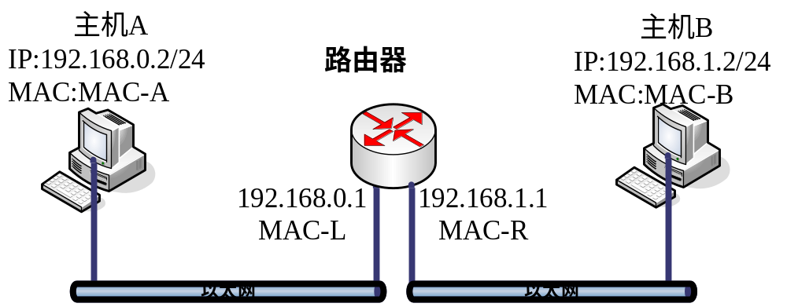
论述主机A发送第一个数据分组到主机B的过程（假设开始时所有设备的ARP表都为空）？
根据主机A发送第二个数据分组到主机B的数据内容填写主机A发出数据和B接收数据中的相关地址：
目的MAC地址和目的IP地址
源MAC地址和源IP地址
总复习

